Slide 1
Introduction

Slide 2
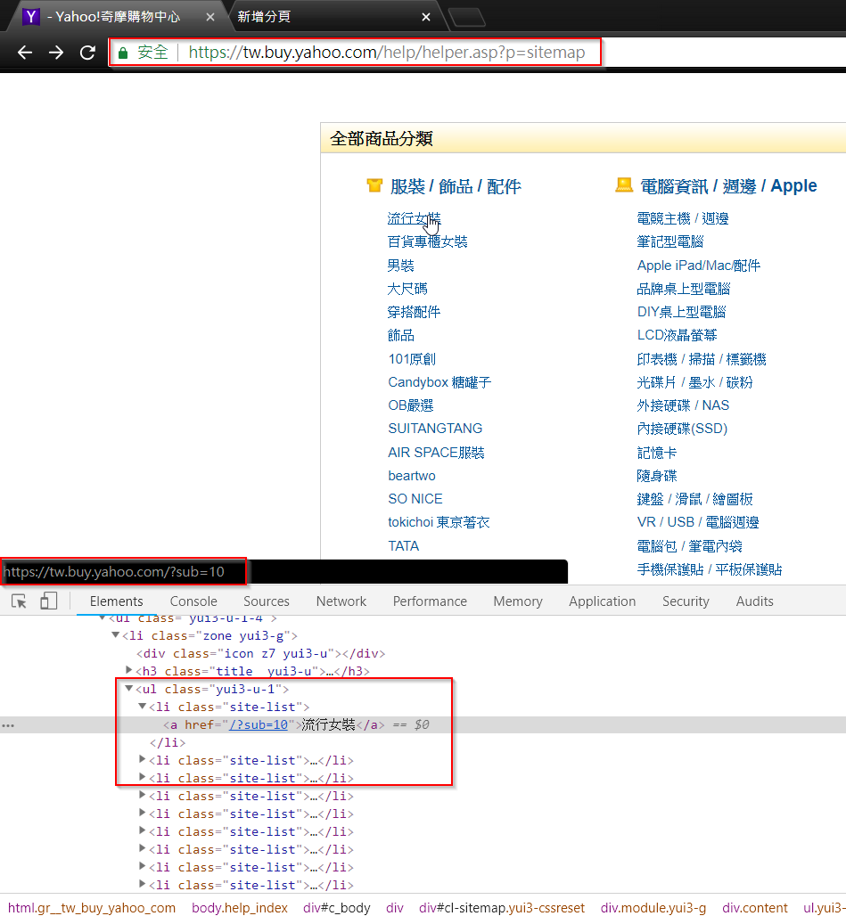
Web HTML Investigation
查看全部商品分類可以得知所有網站上最大分類

Slide 3
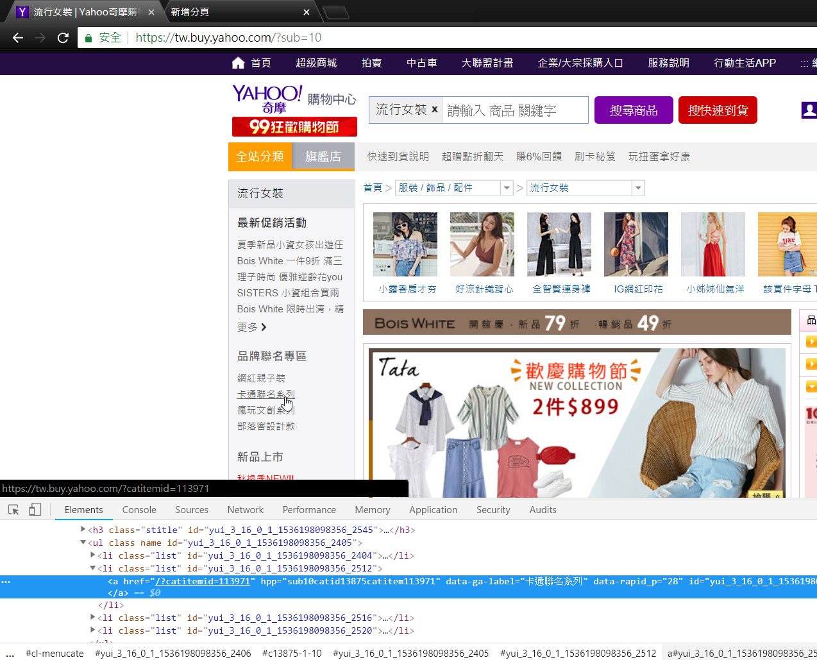
Web HTML Investigation
點選進去後左邊區塊有顯示更細項分類
區分是分類還是活動

Slide 4
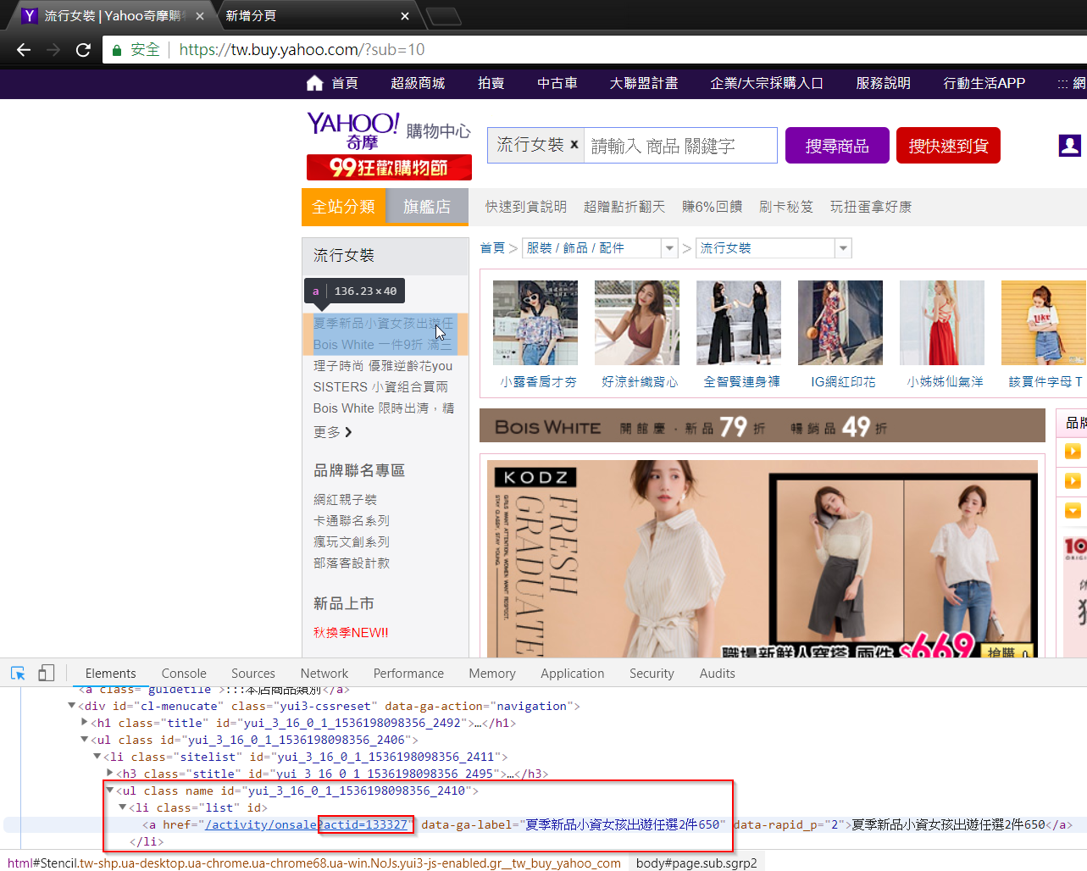
Web HTML Investigation
區分是分類還是活動

Slide 5
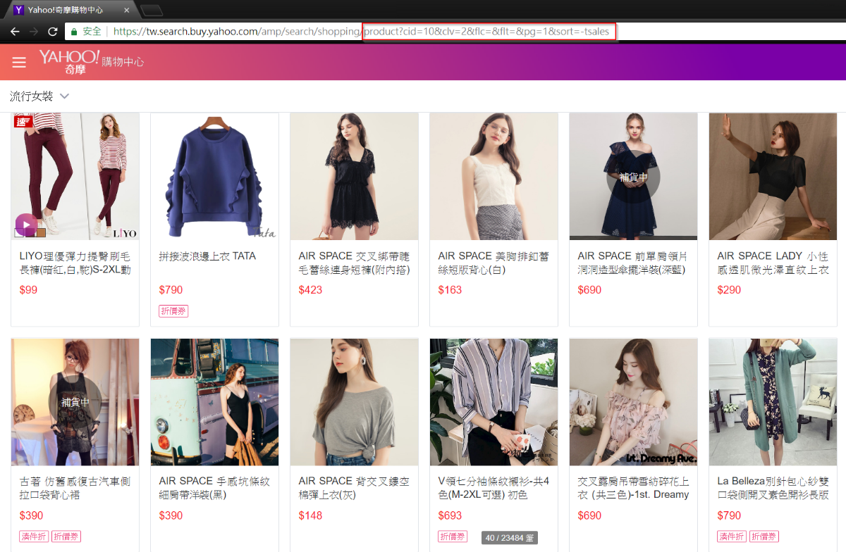
Web HTML Investigation
Yahoo 有多種搜尋介面
經過查找背後互動後
發現最易於爬取的介面 1. 可以直接在 URL 上 KEY 值 2. Body Layout 是 Grid
cid= 是分類代號
clv= 是分類階層
sort=-tsales 熱銷排序

Slide 6
Data
Category 階層關係為 :
SUB => CATID => CATITEMID
主要 => 次要 => 最細項
Raw Data 分兩種型態儲存: 1. Dict 2.List
Dict : 為了儲存對照中文名稱
List : (1) 以 id 作為 loop (2) 儲存 [Parent, Self] 關係 (架構使用 node or tree)

Slide 7
Function
主要 => 次要 => 最細項
抓取 Top 10 best selling products (可調整抓取更多)
小區塊資料用 Dict 儲存
最後合併到 Pandas Dataframe

Slide 8
Function
用 user agent 和 proxy 避過被發現爬蟲
用 try exception 驗證值是否正確
用 pandas 儲存資料以利於未來 operate 查找、修改、分析
可以 export csv, excel

